Slide 1
Betri vinnutími í vaktavinnu
Dæmi: Mötuneyti
Notes:
Í þessu myndbandi eru tekin dæmi um áhrif Betri vinnutíma í vaktavinnu á starfsfólk í mötuneyti. Bæði er tekið dæmi um starfsmann sem er í 100% starfi og starfsmann í hlutastarfi, annars vegar í 80% starfi og hins vegar í 70% starfi. ​
​
Dæmið er úr starfsemi þar sem unnið er milli frá kl. 08 til kl. 20 virka daga og helgar.

Slide 2
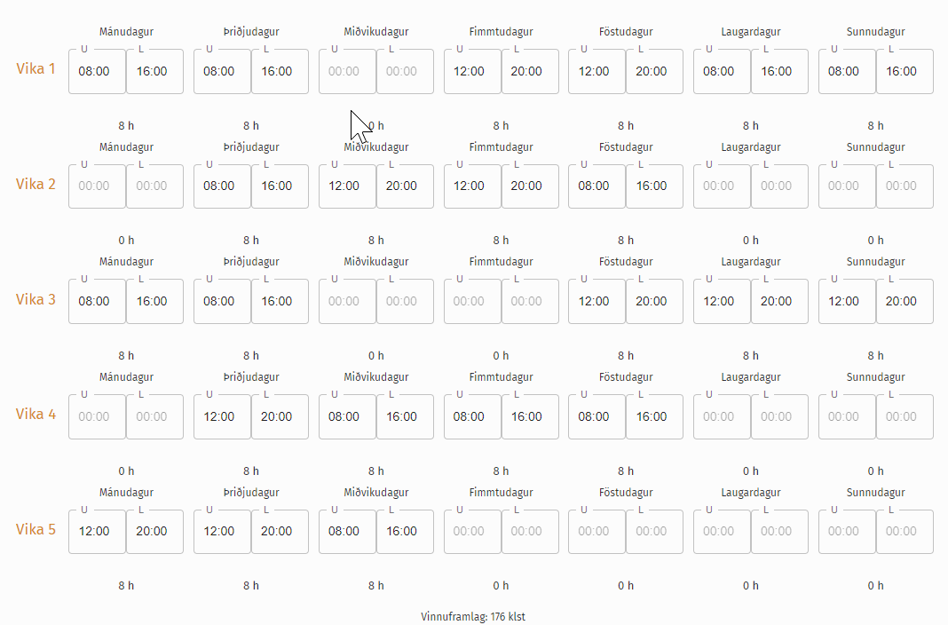
100% starf
Starfsmaður í mötuneyti – unnið 2. hverja helgi
Opnunartími:
08-20 alla daga vikunnar
Notes:
Þetta vaktaplan er fyrir starfsmann sem vinnur aðra hverja helgi í fullu starfi. ​
​
Vaktaplanið er þannig uppbyggt að það eru tvær tegundir vakta, ýmist 08-16 eða 12-20 bæði virka daga og helgar.

Slide 3
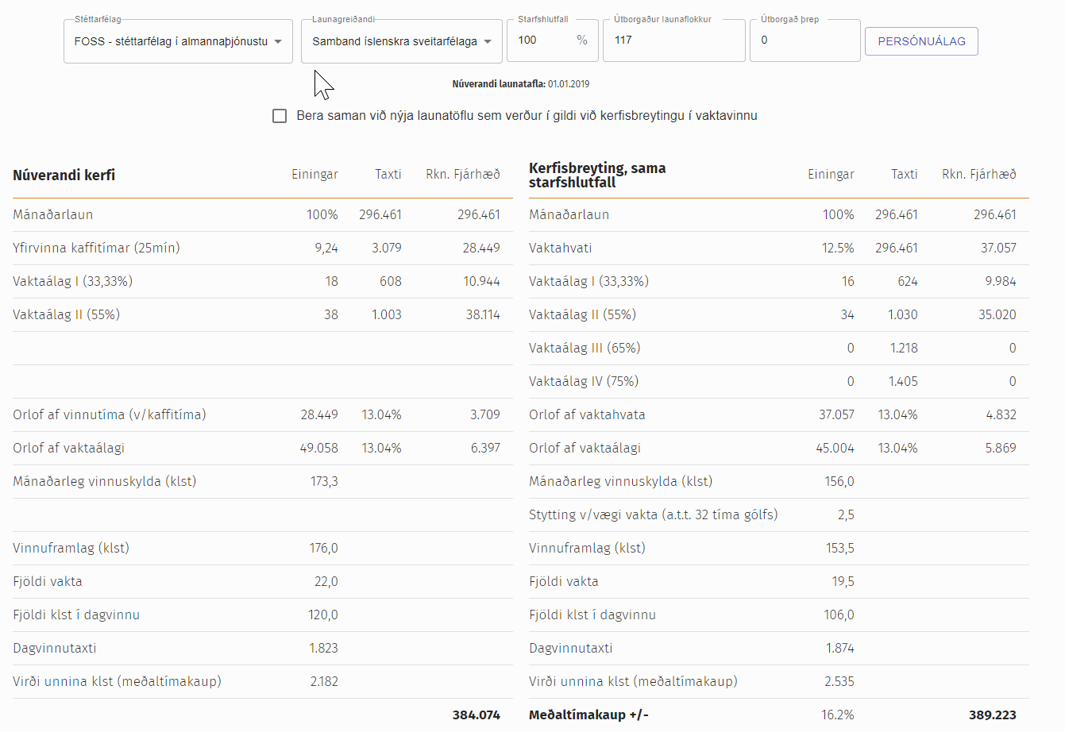
Aukinn frítími um 22,5 klst. = 5.159 kr. hærri laun (1,3% hækkun)
Laun verða
Laun voru
Laun 384.074
Laun 389.223
Vinnuframlag 176 klst.
Vinnuframlag 153,5 klst.
Fjöldi mætinga 22
Fjöldi mætinga 19,5
Samanburður
Virði klst. 2.182 kr.
Virði klst. 2.535 kr.
Laun hækka um 5159 kr.
Aukinn frítími um 22,5 klst.
Mætingum fækkar um 2,5
Virði klst. hækkar um 16,2%
Notes:
Hvaða áhrif hefur betri vinnutími í vaktavinnu á laun starfsmannsins? ​
Starfsmaðurinn er launasettur miðað við Foss stéttarfélag og hefur útborgaðan launaflokk 117. Mánaðarlaun hans eru 296.461 kr. og verða þau sömu eftir kerfisbreytingarnar. ​
Hafa þarf í huga að álagsvöktum hefur verið fækkað í hlutföllum við fækkun vakta eða mætinga hjá 100% starfsfólki. Í meðfylgjandi dæmi hefur tímum á 33% álagi fækkað um 2 og tímum á núverandi 55% álagi um 4. ​
Heildarlaun starfsmannsins í dæminu munu hækka um sem nemur 5.159 kr. ​
Vinnuframlag starfsmannsins er nú 176 klst. miðað við áðurnefnt vaktaplan en verður eftir kerfisbreytingar 153,5. Frítími starfsmannsins mun því aukast um sem nemur 22,5 klst. á mánuði.
Starfsmaðurinn mun mæta tvisvar til þrisvar sinnum sjaldnar til starfa eftir 1. maí 2021 en hann gerir nú. ​
Virði unninnar klukkustundar er nú 2.182 kr. En verður eftir kerfisbreytingarnar 2.535 kr og mun hækka um sem nemur 16,2%. ​
​
Ef við drögum þetta saman þá mun starfsmaðurinn með áðurnefnt vaktaplan auka frítíma sinn um að jafnaði 22,5 klst. á mánuði og fá á sama tíma 5.159 kr. hærri laun eða 1,3% launahækkun.

Slide 4
100% starf
Starfsmaður í mötuneyti – unnið 2. hverja helgi
Hvaða vaktir fara út?
Opnunartími:
08-20 alla daga vikunnar
22,5
Notes:
Miðað við núverandi vaktaplan þarf að fækka unnum stundum um 22,5 klst. ​
Fyrir starfsmanninn í dæminu hér að framan þarf að fækka vöktum bæði álagsvöktum og dagvöktum virka daga. Því hefur fækkað um 3 vaktir.

Slide 5
Dæmi: Mötuneyti
Hlutastarf
Notes:
Tvö dæmi eru tekin um starfsmann í hlutastarfi, annars vegar 80% starfshlutfalli nú og hins vegar 70% starfshlutfalli. ​
​

Slide 6
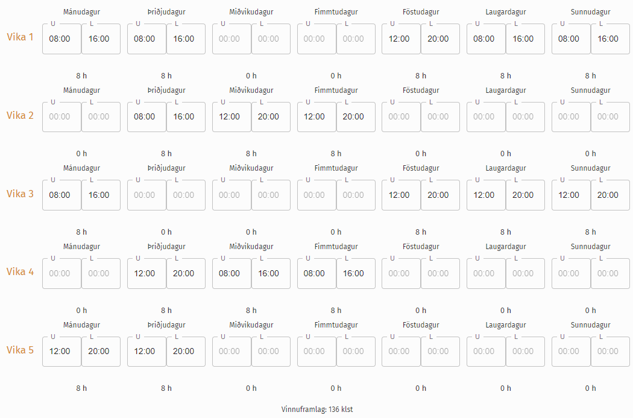
80% starf
Starfsmaður í mötuneyti – unnið 2. hverja helgi
Morgunvaktir 8-16
Millivaktir 12-20
2. hver helgi
Notes:
Þetta vaktaplan er fyrir starfsmann sem vinnur aðra hverja helgi í 80% starfi ​
​
Vaktaplanið er þannig uppbyggt að það eru tvær tegundir vakta, ýmist 08-16 eða 12-20 bæði virka daga og helgar.

Slide 7
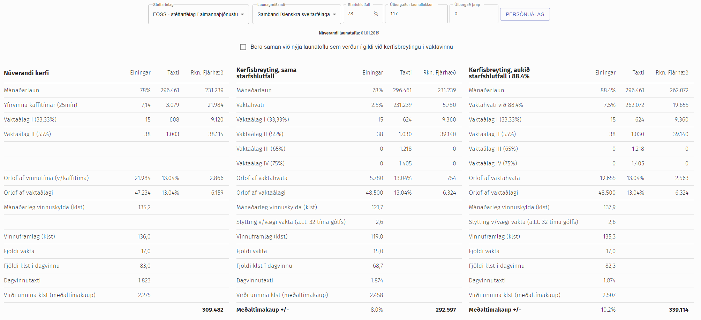
140 klst. var 78% starf en verður 88,4% starf = 29.632 kr. hærri laun (9,6% hækkun)
c
Notes:
Hvaða áhrif hefur betri vinnutími í vaktavinnu á laun starfsmanns í 80% starfi? ​
Starfsmaðurinn er launasettur miða við verkalýðsfélagið Foss og með útborgaðan launaflokk 117 eins og í fyrra dæminu. Mánaðarlaun hans eru 231.239 kr. Og verða þau sömu eftir kerfisbreytingarnar ef hann eykur ekki við sig starfshlutfall. Ef hann eykur hins vegar við sig starfshlutfall og vinnur jafnmargar klst. eftir 1. maí 2021 hækka mánaðarlaunin í 262.072 kr og til viðbótar fær hann vaktahvata upp á 7,5% af mánaðarlaunum. ​
Ein lykilforsenda kerfisbreytinganna er að starfsfólk í hlutastarfi hafi rétt á að hækka starfshlutfall sitt sem nemur að minnsta kosti styttingu vinnuviku. Með því njóta núverandi starfsmenn kerfisbreytingarinnar til fulls þar sem leiðarljósin öryggi, heilsa og jafnvægi er höfð að leiðarljósi. Ávinningur þess að hækka starfshlutfall sitt og vinna jafnan fjölda vinnustunda nú og eftir að kerfisbreytingin tekur gildi eru hækkun launa. ​
Í dæminu er gert ráð fyrir að starfsmaðurinn vinni óbreyttar klst. á vaktaálagi 33% frá því sem nú er sem og 55% vaktaálagi ​
Vinnuframlag starfsmannsins er í dag 135,2 klst. miðað við áðurnefnt vaktaplan en verður eftir kerfisbreytingar 135,3 sbr. dálk hægra megin á mynd. Starfsmaðurinn mætir því áfram 17 sinnum til vinnu í mánuði eins og áður. Við það hefur starfshlutfall hans hækkað um 10,4% eða frá því að vera 78% í 88,4%. ​
Virði unninnar klukkustundar og meðaltímakaup mun hækka um sem nemur meira en 10,2%. ​
Heildarlaun starfsmannsins í dæminu munu hækka um sem nemur 29.632 kr. Eftir sem áður vinnur hann um 135 klst. á mánuði. ​
Ef við drögum þetta saman þá mun starfsmaðurinn með áðurnefnt vaktaplan vinna 135 klst. á mánuði. Hann mun auka starfshlutfall sitt um 10,4% og fá 9,6% hærri laun en hann hefur nú.

Slide 8
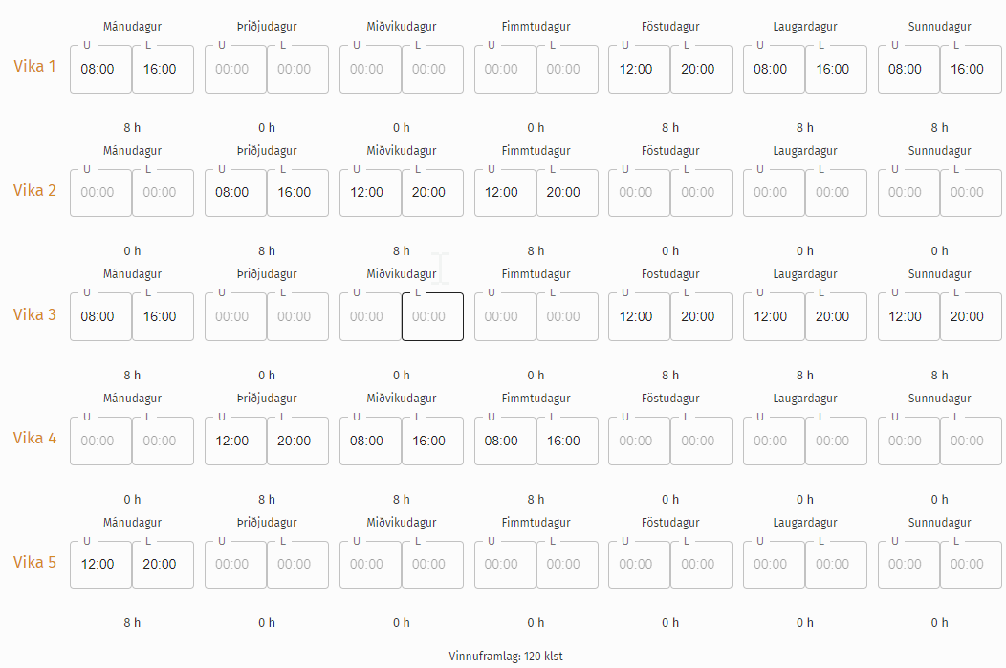
Mötuneyti – unnið 2. hverja helgi
70% starf
Morgunvaktir 8-16
Millivaktir 12-20
2. hver helgi
Notes:
Þetta vaktaplan er fyrir starfsmann sem vinnur aðra hverja helgi í 70% starfi ​
​
Vaktaplanið er þannig uppbyggt að það eru tvær tegundir vakta, ýmist 08-16 eða 12-20 bæði virka daga og helgar.

Slide 9
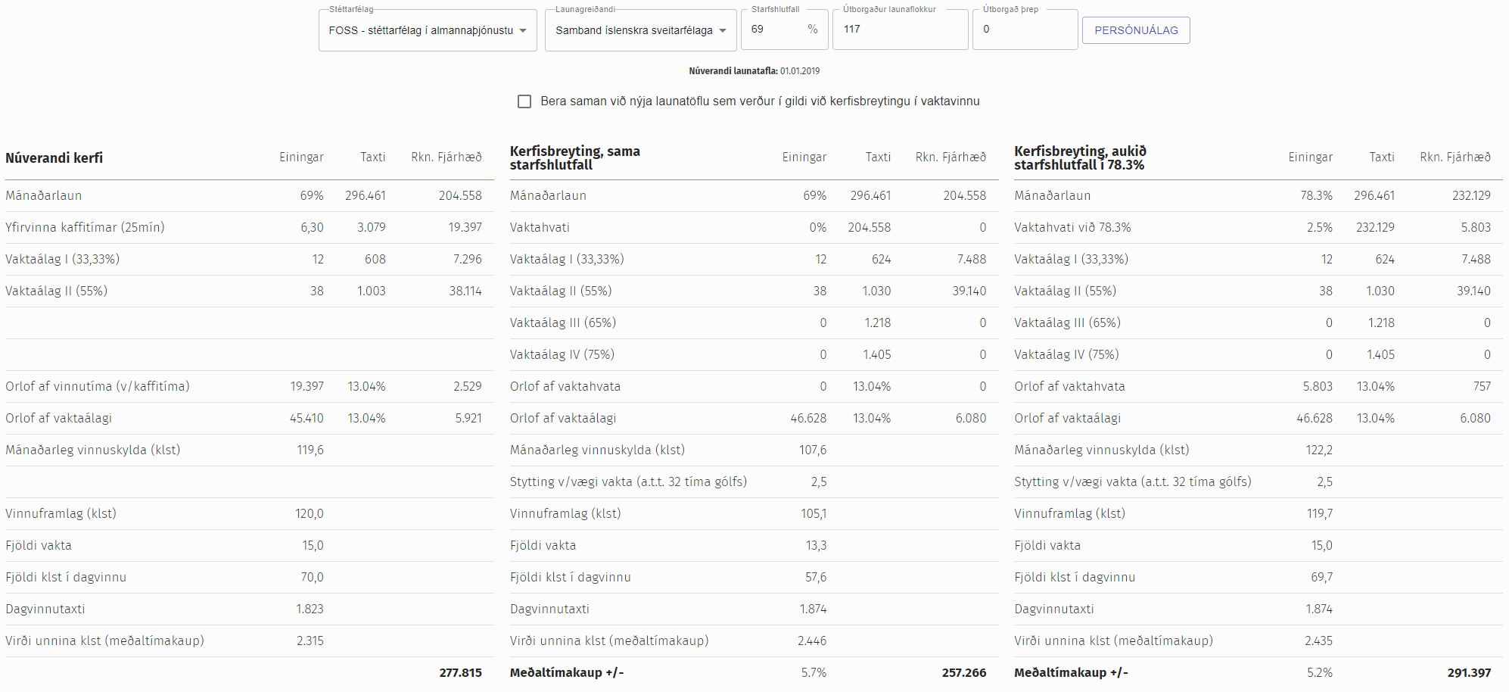
124 klst. var 69% starf en verður 78,3% starf = 13.582 kr. hærri laun (4,9%)
Notes:
Hvaða áhrif hefur betri vinnutími í vaktavinnu á laun starfsmanns í 70% starfi? ​
Starfsmaðurinn er launasettur miða við verkalýðsfélagið Foss og með útborgaðan launaflokk 117 eins og í fyrra dæminu. Mánaðarlaun hans eru 204.558 kr. Og verða þau sömu eftir kerfisbreytingarnar ef hann eykur ekki við sig starfshlutfall. Ef hann eykur hins vegar við sig starfshlutfall og vinnur jafnmargar klst. eftir 1. maí 2021 hækka mánaðarlaunin í 232.129 kr og til viðbótar fær hann vaktahvata upp á 2,5% af mánaðarlaunum. ​
Ein lykilforsenda kerfisbreytinganna er að starfsfólk í hlutastarfi hafi rétt á að hækka starfshlutfall sitt sem nemur að minnsta kosti styttingu vinnuviku. Með því njóta núverandi starfsmenn kerfisbreytingarinnar til fulls þar sem leiðarljósin öryggi, heilsa og jafnvægi er höfð að leiðarljósi. Ávinningur þess að hækka starfshlutfall sitt og vinna jafnan fjölda vinnustunda nú og eftir að kerfisbreytingin tekur gildi eru hækkun launa. ​
Í dæminu er gert ráð fyrir að starfsmaðurinn vinni óbreyttar klst. á vaktaálagi 33% frá því sem nú er sem og 55% vaktaálagi ​
Vinnuframlag starfsmannsins er í dag 120 klst. miðað við áðurnefnt vaktaplan en verður eftir kerfisbreytingar 119,7 sbr. dálk hægra megin á mynd. Starfsmaðurinn mætir því áfram 15 sinnum til vinnu í mánuði eins og áður. Við það hefur starfshlutfall hans hækkað um 9,7% eða frá því að vera 69% í 78,3%. ​
Virði unninnar klukkustundar og meðaltímakaup mun hækka um sem nemur meira en 5,2%. ​
Heildarlaun starfsmannsins í dæminu munu hækka um sem nemur 13.582 kr. Eftir sem áður vinnur hann um 120 klst. á mánuði. ​
Ef við drögum þetta saman þá mun starfsmaðurinn með áðurnefnt vaktaplan vinna 120 klst. á mánuði. Hann mun auka starfshlutfall sitt um 9,7% og fá 4,9% hærri laun en hann hefur nú.

Slide 10
TAKK FYRIR

